Slide 2
Классный час
Классный час
«23 февраля -
красный день календаря»

Slide 3
Классный час
Классный час
Что такое армия?

Slide 4
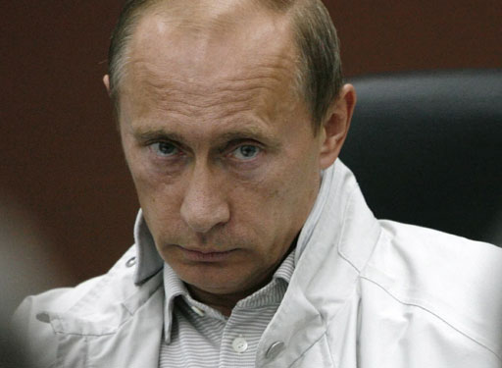
Классный час
Классный час
Владимир Путин:
"Быть сильными: гарантии национальной безопасности для России"

Slide 5
Классный час
Классный час
Армия сберегла Россию
По Вооружённым Силам был нанесён разрушительный удар. Некоторые "деятели" просто дня не могли прожить без того, чтобы побольнее "пнуть" и унизить Армию, оскорбить всё то, что связано с такими понятиями, как Присяга, Долг, служба Отечеству, патриотизм, ратная история нашей страны. Считал и считаю это настоящим моральным преступлением и предательством.
Мы должны всегда помнить, чем обязана страна солдатам и офицерам, которые в тяжелейшие 90-е годы, несмотря ни на что, сохранили Армию, обеспечили в критические моменты боеготовность частей. Если надо было - воевали. Теряли своих товарищей и побеждали. Так было на Северном Кавказе, в Таджикистане и других "горячих точках". Эти люди сберегли Дух и Честь Армии. Целостность и суверенитет России. Защитили безопасность наших граждан. Не позволили унизить и "списать" страну.

Slide 6
Классный час
Когда в 1999 году банды международных террористов развязали прямую агрессию против России армия выполнила свою задачу. Выполнили свой долг наши офицеры, сержанты, солдаты - граждане, для которых Присяга Родине значила больше, чем жизнь, собственное здоровье и благополучие. И, главное, в государстве, в обществе наконец вернулось понимание простой истины - Вооружёнными Силами надо дорожить. Их надо укреплять, иначе "придётся кормить чужую армию" или вовсе оказаться в рабстве у бандитов и международных террористов.
Выход был только один - строить Новую Армию. Армию современного типа - мобильную, находящуюся в состоянии постоянной боевой готовности.
Будет введён специальный образовательный сертификат, который позволит военнослужащему после увольнения получить образование или пройти переподготовку в любом учебном заведении страны

Slide 7
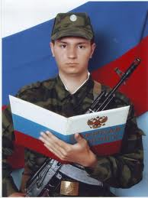
Классный час
ВОЕННАЯ ПРИСЯГА
Я, (Фамилия, Имя, Отчество) торжественно присягаю на верность своей Родине - Российской Федерации. Клянусь свято соблюдать ее конституцию и законы, строго выполнять требования воинских уставов, приказы командиров и начальников. Клянусь достойно выполнять воинский долг, мужественно защищать свободу, независимость и конституционный строй России, народ и Отечество!
Принятие Военной присяги - самый торжественный ритуал в нашей армии. Как у многих армейских традиций, здесь есть интересная история, корнями уходящая в древность. За время своего существования Военная присяга из народного обычая переросла в правовую норму. Обычай принимать на Руси присягу появился с зарождением регулярного войска и неразрывно связан с понятиями воинской чести, верности, доблести, любви к Родине. Русские воины перед битвой с врагом давали клятву сражаться за Святую Русь храбро, самоотверженно, бесстрашно. Верность ей считалась священной. Ритуал принятия присяги также имел морально-психологическую окраску. В старину говорили: "Держись присяги - богатырем будешь". И действительно, давший священную клятву Родине ратник не отступал и не сдавался врагу. Нарушение присяги считалось позором.

Slide 8
Классный час
ВОИНСКИЙ ДОЛГ
Выполнение воинского долга – почетная обязанность солдата, обязанность защищать Отечество

Slide 9
Классный час
Патриотизм — нравственный и политический принцип, социальное чувство, содержанием которого является любовь к отечеству и готовность подчинить его интересам свои частные интересы.

Slide 10
Классный час
Воинский дух, воинская честь –
совокупность всех положительных качеств, присущих человеку в военной форме. Это мужество и храбрость, воинственность и благородство, дисциплина, сознание своего долга перед отечеством, самоотверженность, вера в свои силы, выносливость в лишениях, страданиях. Воинская честь - честь коллективная, так как ею обладает не один человек, а коллектив - армия

Slide 11
Классный час
Призваны в РА:
Зинкин Артём
Саляхов Руслан
Сидорчук Гриша
Тотиков Стас
Трушников Ваня
Отслужили в РА:
Алексеенко Ефим
Долгих Виталя
Ефимов Степан
Кисляк Илья
Пьянков Лёша
Сутормин Павел
Чудин Антон

Slide 12
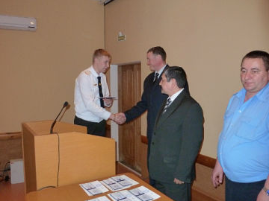
Классный час
МОЯ ПРОФЕССИЯ

